Slide 1
Дидактическая игра «Найди тень»

Slide 2
Описание игры:
Развивающая игра «Найди тень" предназначена для детей от 3-х лет. Здесь ребенок должен найти тень к каждой картинке, которая появляется в центре экрана. Если ребенок правильно выбрал тень, то появляется следующая картинка.

Slide 3
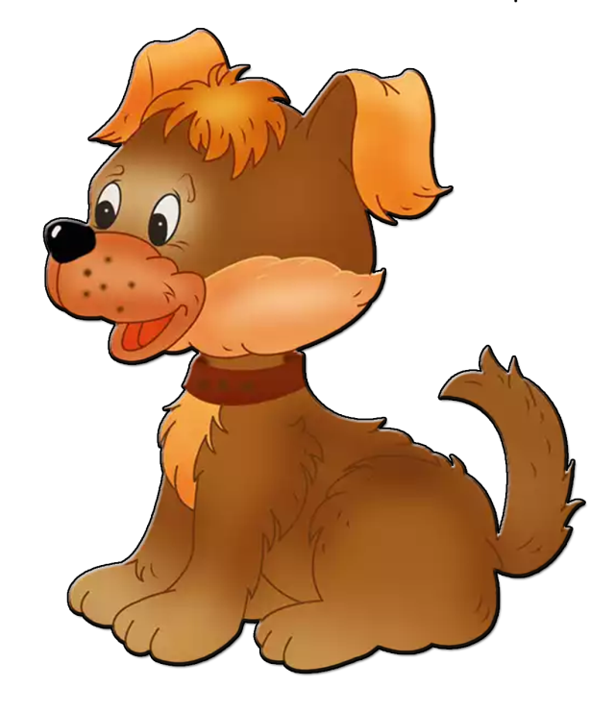

Slide 4
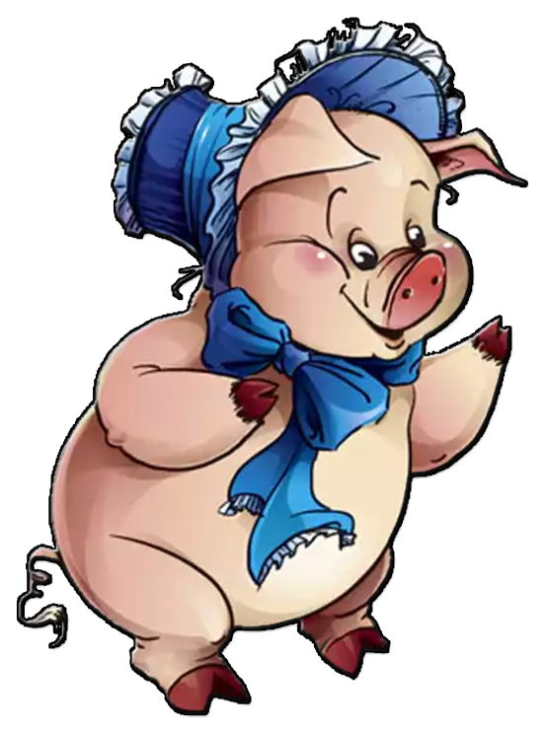

Slide 5
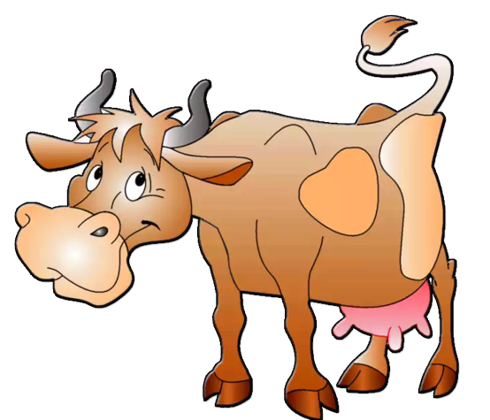

Slide 6
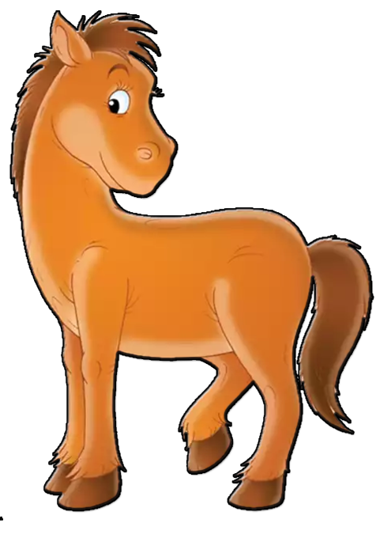

Slide 7
